Slide 1
OpenStack SWIFT
보라매NOC - IPC

Slide 2
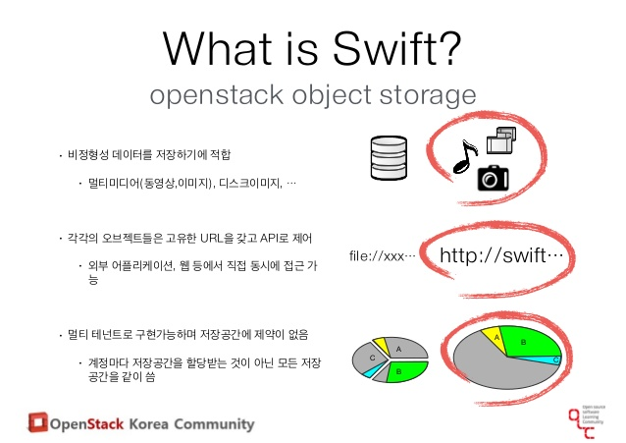
SWIFT
Notes:
BEAM : Bogdan/Björn's Erlang Abstract Machine

Slide 3
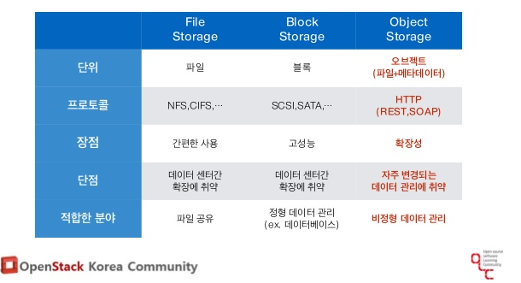
SWIFT
스토리지 유형별 비교
Notes:
BEAM : Bogdan/Björn's Erlang Abstract Machine

Slide 4
SWIFT
Swift 데몬
프록시 서버 (swift-proxy-server)파일을 업로드하고, 메타 데이터를 수정하고, 컨테이너를 생성하는 OpenStack 오브젝트 스토리지 API와 생짜 HTTP 요청을 받아들입니다. 웹 브라우저에서 파일이나 컨테이너 목록을 제공합니다. 성능을 개선하기위해 프록시서버는 일반적으로 사용하는 memcache를 선택하여 캐시로 사용할 수 있습니다.
계정 서버 (swift-account-server)오브젝트 스토리지에서 정의된 계정을 관리합니다.
컨테이너 서버 (swift-container-server)오브젝트 스토리지에서 컨테이너나 폴더의 맵핑을 관리합니다.
오브젝트 서버 (swift-object-server)스토리지 노드에서 파일이기도한 실제 오브젝트를 관리합니다.
다양한 주기 프로세스 거대 데이터 스토리지에서 내부 일을 수행합니다. 복제 서비스는 클러스터를 통해 일관성과 가용성을 보장합니다. 다른 주기 프로세스에대한 감사, 업데이트, reaper를 포함합니다.
WSGI 미들웨어보통 OpenStack Identity에서 사용하여 인증을 처리합니다.
swift 클라이언트 관리자, 리셀러 사용자, swift 사용자 중 하나에게 명령 줄 클라이언트 권한을 통해 REST API에게 명령을 내리는 사용자입니다.
swift-init Ring 파일을 구축하는 초기화 스크립트, 매개 변수로 데몬 이름을 지정하며, 명령을 제공합니다. http://docs.openstack.org/developer/swift/admin_guide.html#managing-services 에서 문서를 확인하십시오.
swift-recon CLI 툴은 swift-recon 미들웨어로 수집된 클러스터에 대한 다양한 측정값과 telemetry 정보를 검색하는데 사용합니다.
swfit-ring-builde r스토리지 ring을 구축하고 균형을 다시 맞추는 유틸리티입니다. http://docs.openstack.org/developer/swift/admin_guide.html#managing-the-rings 에서 확인하십시오.
Notes:
BEAM : Bogdan/Björn's Erlang Abstract Machine

Slide 5
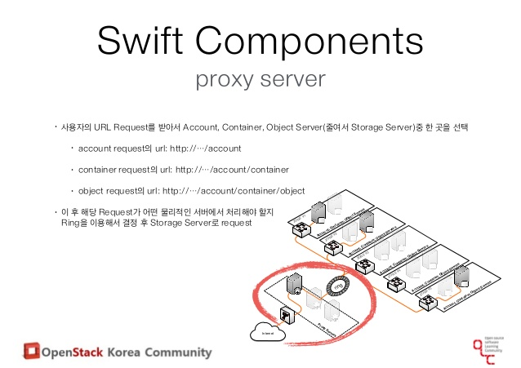
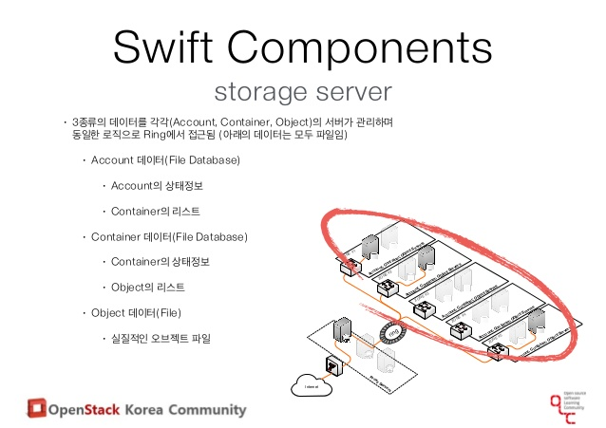
SWIFT
스토리지 물리적 구성요소
Notes:
BEAM : Bogdan/Björn's Erlang Abstract Machine

Slide 6
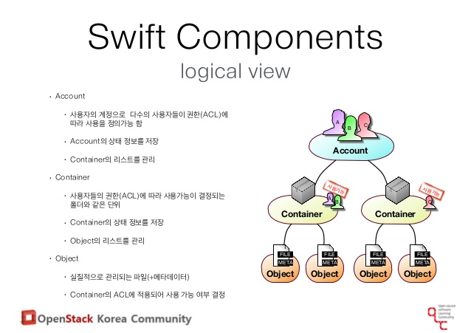
SWIFT
Swift 논리적 구성요소
Notes:
BEAM : Bogdan/Björn's Erlang Abstract Machine

Slide 7
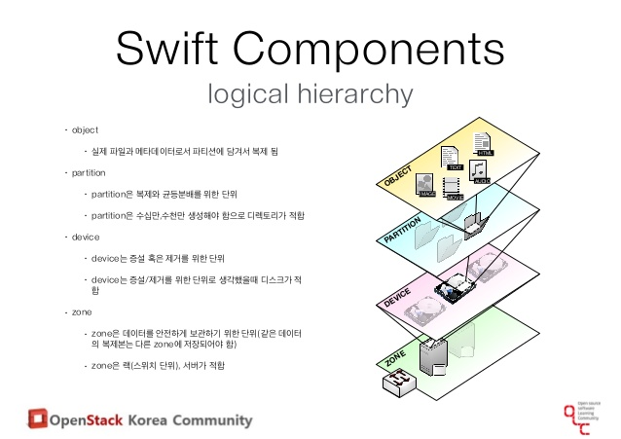
SWIFT
Swift 디바이스/파일 구성요소
Notes:
BEAM : Bogdan/Björn's Erlang Abstract Machine

Slide 8
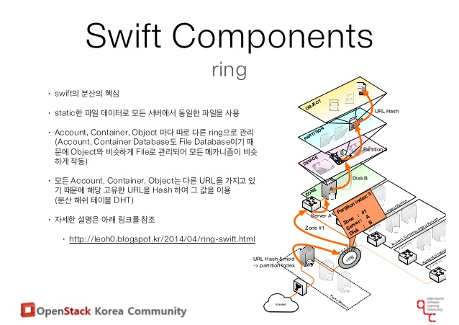
SWIFT
Swift 링분산 구조
Notes:
BEAM : Bogdan/Björn's Erlang Abstract Machine

Slide 9
SWIFT
Swift 기본정보 조회(account, container, object)
[root@localhost ~(keystone_admin)]# swift stat → account 조회
Account: AUTH_9e5f946be1fb402eb1b383d9f6a75ecf
Containers: 2
Objects: 3
Bytes: 1216172
Containers in policy "policy-0": 2
Objects in policy "policy-0": 3
Bytes in policy "policy-0": 1216172
X-Account-Project-Domain-Id: default
Connection: keep-alive
X-Timestamp: 1467338880.07089
X-Trans-Id: tx2702e76dad73419aac89a-005777c449
Content-Type: text/plain; charset=utf-8
Accept-Ranges: bytes
[root@localhost ~(keystone_admin)]# swift stat bb → 컨테이너 조회
Account: AUTH_9e5f946be1fb402eb1b383d9f6a75ecf
Container: bb
Objects: 1
Bytes: 45347
Read ACL:
Write ACL:
Sync To:
Sync Key:
Accept-Ranges: bytes
X-Storage-Policy: Policy-0
Connection: keep-alive
X-Timestamp: 1467463502.03753
X-Trans-Id: tx164af23c3d4745caa8ddc-005777c452
Content-Type: text/plain; charset=utf-8
[root@localhost ~(keystone_admin)]# swift stat bb answer.txt -> object 조회
Account: AUTH_9e5f946be1fb402eb1b383d9f6a75ecf
Container: bb
Object: answer.txt
Content Type: text/plain
Content Length: 45347
Last Modified: Sat, 02 Jul 2016 13:39:35 GMT
ETag: b195c69a556195d6470b101b176ae84a
Meta Mtime: 1465444146.431441
Accept-Ranges: bytes
Connection: keep-alive
X-Timestamp: 1467466774.29013
X-Trans-Id: txe24f98b3d5d84d3abbfaa-005777c456
Notes:
BEAM : Bogdan/Björn's Erlang Abstract Machine

Slide 10
SWIFT
Swift container 생성,삭제,조회
[root@localhost ~(keystone_admin)]# swift list
aa
bb
[root@localhost ~(keystone_admin)]# swift post cc -> 컨테이너 생성
[root@localhost ~(keystone_admin)]# swift list
aa
bb
cc
[root@localhost ~(keystone_admin)]# swift delete cc -> 컨테이너 삭제
cc
[root@localhost ~(keystone_admin)]# swift list
aa
bb
Notes:
BEAM : Bogdan/Björn's Erlang Abstract Machine

Slide 11
SWIFT
Swift object 업로드,다운로드,조회
[root@localhost ~(keystone_admin)]# swift list bb
answer.txt
[root@localhost ~(keystone_admin)]# swift upload bb keystonerc_* -> 업로드
keystonerc_demo
keystonerc_admin
[root@localhost ~(keystone_admin)]# swift list bb
answer.txt
keystonerc_admin
keystonerc_demo
[root@localhost ~(keystone_admin)]# swift download bb keystonerc_* -> 다운로드
keystonerc_demo [auth 0.467s, headers 0.628s, total 0.629s, 0.001 MB/s]
keystonerc_admin [auth 0.566s, headers 0.712s, total 0.712s, 0.002 MB/s]
[root@localhost ~(keystone_admin)]# swift delete bb keystonerc_* -> 삭제
keystonerc_demo
keystonerc_admin
[root@localhost ~(keystone_admin)]# swift list bb
answer.txt
Notes:
BEAM : Bogdan/Björn's Erlang Abstract Machine

Slide 12
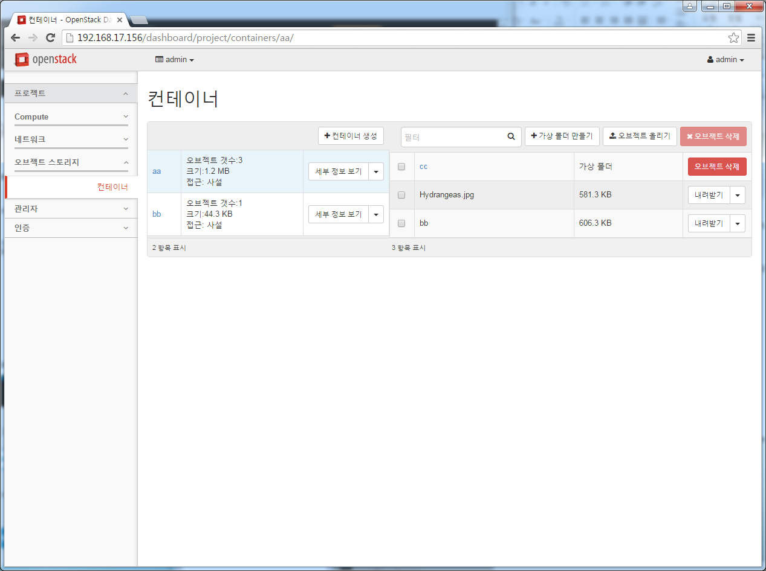
SWIFT
Swift 대쉬보드
Notes:
BEAM : Bogdan/Björn's Erlang Abstract Machine

